Slide 1
JMC MES Feature转义方案

Slide 2
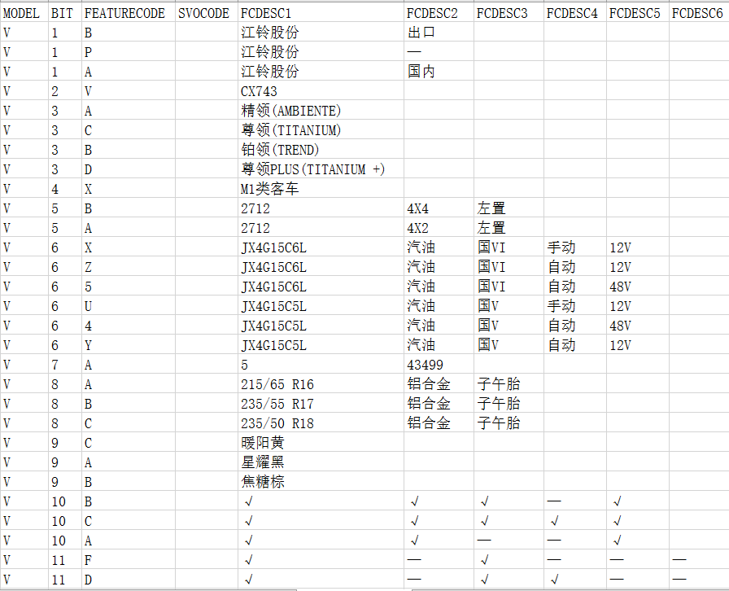
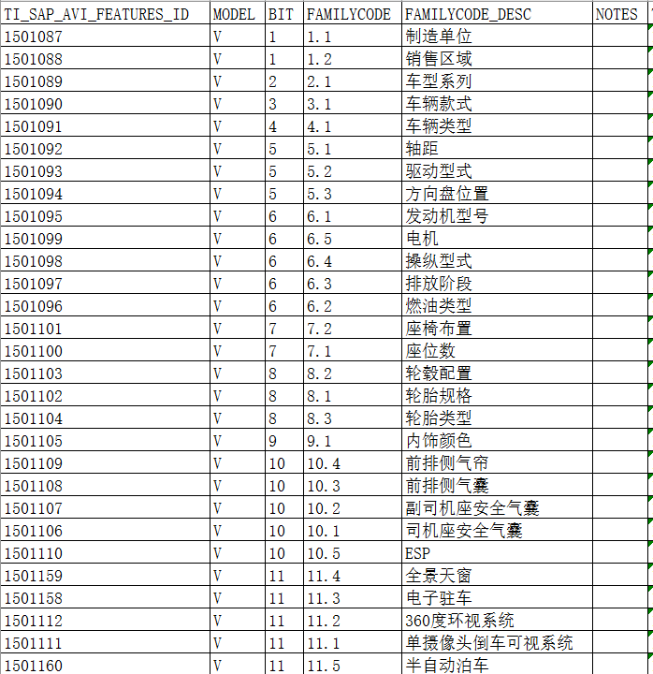
JMC车辆属性配置编码-18位
表一
表二

Slide 3
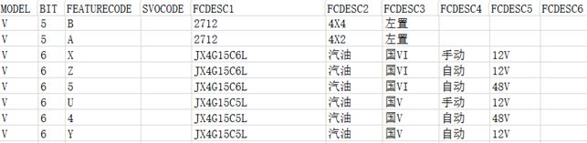
Feature转义方案
原Family Code作为Feature Code
原Feature Code作为Feature Value
Feature Code
Feature Code Desc
Family Code=5.1, Feature Value=A表示轴距2712
Family Code=5.2, Feature Value=A表示驱动形式4*2
Family Code=5.3, Feature Value=A表示方向盘左置
Feature Value Desc
Feature Value Desc
Feature Value

